Slide 1
DFGSM3 – LCA
ED : Etude Cas-témoin
J Atfeh, A Havet,
J Haesebaert, L Huot, M Viprey
CORRECTION
UE1 LCA
11 septembre 2024

Slide 2
Etude 1
Breastfeeding is associated with
lower risk for multiple sclerosis Conradi et al., MULTIPLE
SCLEROSIS JOURNAL
2012

Slide 3
Q1 : Le type d’étude est (une ou plusieurs réponses possibles) :
  à visée étiologique
  interventionnelle
  transversale
  descriptive
  rétrospective

Slide 4
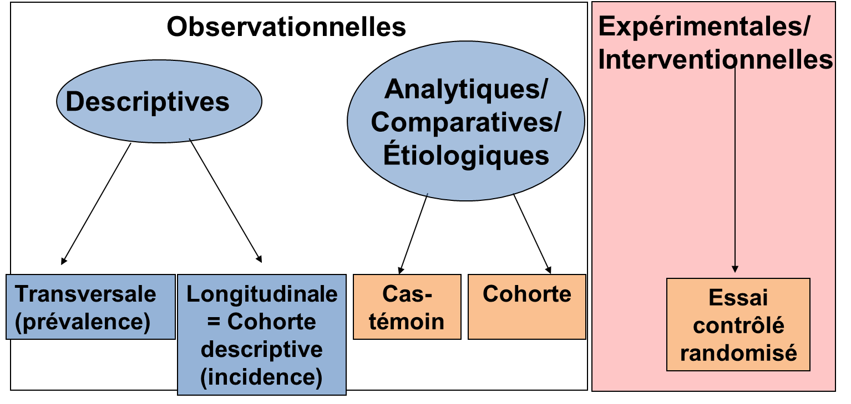
Q1 : Concernant le type d’étude
Le type d’étude est (une ou plusieurs réponses possibles) :
  à visée étiologique Hypothèse : FDR augmente le risque de survenue du CJ
  interventionnelle Pas d’intervention maitrisée par le chercheur
  transversale On recueille des données antérieures à la survenue du CJ
  descriptive Comparative, on compare les cas et les témoins
  rétrospective Toujours rétrospective car on recueille des informations sur l’exposition passée lorsque la maladie (CJ) s’est déjà déclarée
Notes:
Une étude cas-témoin est une étude épidémiologique, observationnelle, analytique, « à visée étiologique » (car l’hypothèse sous-jacente est qu’il existe un lien de causalité, donc « étiologique » entre le facteur de risque étudié et le critère de jugement, cependant dans une étude observationnelle, une association statistique entre facteur de risque et critère de jugement ne veut pas forcément dire relation causale, on peut seulement avoir des présomptions sur une relation causale, plus ou moins fortes selon le critères de Hill présents dans l’étude)
L’étude cas-témoin est toujours rétrospective car on rechercher une exposition antérieure à la maladie de façon rétrospective, c’est –à-dire une fois la maladie déjà déclarée
Les cas sont atteints par la maladie étudiée (CJ) dès le début de l’étude

Slide 5
Q1 : Concernant le type d’étude
Début de l’étude
Cohorte
inclusions participants
Exposés
% malades?
Non Exposés
% malades?
Cas-Témoin
inclusions participants
% exposés?
CAS
% exposés?
Témoins
TEMPS
Notes:
L’étude cas-témoin est toujours rétrospective car on rechercher une exposition antérieure à la maladie de façon rétrospective, c’est –à-dire une fois la maladie déjà déclarée
Les cas sont atteints par la maladie étudiée (CJ) dès le début de l’étude

Slide 6
Q2 : Quel est le critère de jugement principal ?

Slide 7
Q2 : Quel est le critère de jugement principal ?
  Sclérose en Plaque (SEP) confirmée par les critères de Mc Donald révisés en 2005 ou syndrome neurologique isolé

Slide 8
Q3 : Quelle(s) est(sont) la (les) variable(s) utilisée(s) pour mesurer l’(les)exposition(s) étudiée(s) dans cette étude ?

Slide 9
Q3 : Quelle(s) est(sont) la (les) variable(s) utilisée(s) pour mesurer l’(les)exposition(s) étudiée(s) dans cette étude ?
  Avoir été allaité dans l’enfance
    Breastfed Yes/No (Variable binaire 2 réponses possibles oui ou non)
  La durée de l’allaitement dans l’enfance
    Breastfed no, Breastfed ≤ four months, Breastfed > four months (Variable catégorielle ordonnée avec trois catégories dont une est la référence: pas d’allaitement maternel)
Questionnaire
The standardized questionnaire completed by cases and controls covered demographic characteristics (sex, year of birth), past medical history of asthma, type 1 diabetes and rheumatic diseases, and history and duration of breastfeeding. In all cases, mothers or relatives of patients and controls provided the information about breastfeeding
Statistical analysis
…. We divided duration of breastfeeding into three categories: no breastfeeding (reference category), breastfeeding ≤ four months and breastfeeding > four months.

Slide 10
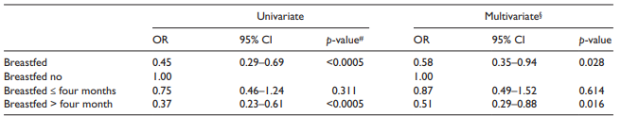
Exposition : variable binaire vs variable ordinale (catégories ordonnées)
Notes:
Dans les études cas-témoins tout comme dans les études de cohorte, on peut évaluer l'exposition sous la forme d'une variable ordinale à plusieurs catégories de réponse ordonnées.
la catégorie d'exposition de niveau zéro : no breastfed correspond au groupe non exposé c’est celui qui a été choisi ici comme groupe de référence
Dans cette étude l’hypothèse de recherche est celle d’une association négative entre avoir été allaité et développer une SEP, donc on s’attendrait à ce que le groupe de référence, donc non « exposé » au facteur protecteur ait le plus fort niveau de risque de SEP par rapport aux groupes allaités

Slide 11
Q4 : Parmi les propositions suivantes concernant le design, laquelle ou lesquelles est/sont exacte(s)?
a. | l’étude cas-témoin est adaptée pour répondre à ce type de question de recherche
b. | l’étude cas-témoin présente un meilleur niveau de preuve que l’étude de cohorte
c. | l’étude cas-témoin est plus facile à mener qu’une étude de cohorte
d. | l’incidence de la SEP de 3000 nouveaux cas/an en France rendrait une étude de cohorte prospective très difficile
e. | l’étude cas-témoin repose sur le recrutement d’un groupe allaité et d’un groupe non-allaité dans l’enfance

Slide 12
Q4 : Parmi les propositions suivantes concernant le design, laquelle ou lesquelles est/sont exacte(s) ?
a. | l’étude cas-témoin est adaptée pour répondre à ce type de question de recherche
b. | l’étude cas-témoin présente un meilleur niveau de preuve que l’étude de cohorte
c. | l’étude cas-témoin est plus facile à mener qu’une étude de cohorte
d. | L’incidence de la SEP de 3000 nouveaux cas par an rendrait une étude de cohorte prospective très difficile
e. | l’étude cas-témoin repose sur le recrutement d’un groupe allaité et d’un groupe non-allaité dans l’enfance
Notes:
L’étude cas-témoin est adaptée pour répondre à cette question du type : Existe-t-il une association significative entre un facteur de risque (ici l’allaitement supposé être un facteur protecteur, qui réduit le risque) et la survenue d’une maladie (la SEP) en plus elle est particulièrement adaptée quand la maladie étudiée (le critère de jugement) a un faible taux d’incidence
Cependant l’étude cas-témoin présente plus de risque de biais de sélection et surtout de mesure que l’étude de cohorte, c’est pourquoi l’étude cas-témoin a un moins fort niveau de preuve que l’étude de cohorte
Une étude cas-témoin est beaucoup plus facile, car moins longue et moins couteuse qu’une étude de cohorte (grossièrement une étude cas-témoin peut souvent être menée en 1 ou 2 ans alors qu’une étude de cohorte nécessite souvent 6 à 10 ans)
Une étude de cohorte nécessiterait un nombre immense de participants pour pouvoir détecter une association entre allaitement et SEP car il faudrait attendre que les personnes développent la maladie et étant donnée la faible incidence de 3000 nouveaux cas par an , cela représente un taux d’incidence par rapport à la population française de 3000/60000000 = 5 pour 100.000 personnes par an… pour obtenir un échantillon de 250 SEP comme dans cette étude cas-témoin il faudrait suivre des millions de personnes (ou alors 100.000 personnes pendant 40 ans) ce qui n’est pas possible dans une étude de cohorte prospective
L’étude cas –témoin repose sur le recrutement d’un groupe de personnes présentant la maladie (le CJ) étudiée ici la SEP, et un groupe de témoins qui n’ont pas la maladie étudiée, ici qui n’ont pas de SEP, le recrutement ne repose pas du tout sur l’exposition qui est recueillie une fois que les cas et les témoins sont déjà recrutés dans l’étude

Slide 13
Q4 : Type d’étude
exposition fréquente
Facteur de risque
  Question de recherche : Avoir été allaité dans l’enfance est-il associé à une diminution significative du risque de développer une sclérose en plaques à l’âge adulte ?
délai très long entre exposition et évènement
Maladie (événement)
événement rare
schéma cas-témoins bien adapté.
Notes:
L’étude cas-témoin est adaptée pour répondre à cette question du type : Existe-t-il une association significative entre un facteur de risque (ici l’allaitement supposé être un facteur protecteur, qui réduit le risque) et la survenue d’une maladie (la SEP)
Dans cet article, elle est particulièrement adaptée car la maladie est rare ce qui rendrait très difficile une étude de cohorte et l’exposition au facteur de risque est fréquente donc on est assuré d’avoir suffisamment de personnes « exposées » dans les deux groupes

Slide 14
Q5 : Quelle(s) est/sont la/les proposition(s) exacte(s) ?
a. | les cas sont les personnes qui ont été allaitées
b. | les cas sont les participants qui développent une SEP au cours du suivi
c. | à chaque cas est apparié un témoin
d. | le groupe non exposé est défini par l’absence d’allaitement dans l’enfance
e. | les témoins ont été recrutés dans deux cabinets de généralistes

Slide 15
Q5 : Quelle(s) est/sont la/les proposition(s) exacte(s) ?
a. | les cas sont les personnes qui ont été allaitées
b. | les cas sont les participants qui développent une SEP au cours du suivi
c. | à chaque cas est apparié un témoin
d. | le groupe non exposé est défini par l’absence d’allaitement dans l’enfance
e. | les témoins ont été recrutés dans deux cabinets de généralistes
Notes:
Les cas sont atteints de SEP
Les cas sont déjà atteints de SEP lorsqu’on démarre l’étude, il n’y a PAS de SUIVI dans une étude cas-témoin
Dans cette étude, les témoins ne sont pas appariés aux cas ni pour l’âge ni pour le sexe, ainsi ces deux variables peuvent introduire de la confusion dans les résultats si elles ne sont pas prises en compte dans les analyses par un ajustement dans des modèles multivariés
Le groupe “non exposé” est bien celui qui n’a jamais été allaité dans l’enfance
Les témoins ont bien été recrutés dans deux cabinets de généralistes

Slide 16
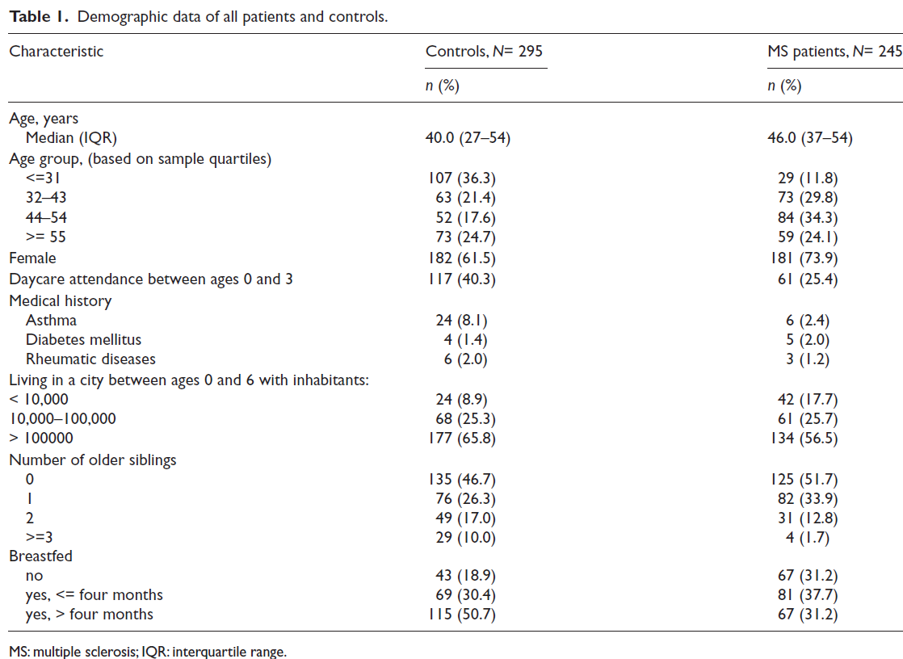
Q5 : Population étudiée
Pas d’appariement cas/témoin
Notes:
Il n’y a pas d’appariement des témoins aux cas ni sur l’âge ni sur le sexe, on voit la conséquence sur ce tableau qui représente les caractéristiques de la population étudiée => les deux groupes semblent assez différents en terme d’âge (les cas semblent plus âgés) et de sexe (les cas sont plus souvent des femmes que les témoins) bien qu’on ne puisse savoir si ces différences sont statistiquement significatives

Slide 17
Q6 : Concernant la méthode de sélection des témoins, quelle(s) est/sont la/les proposition(s) exacte(s) ?
a. | elle vise à recruter des témoins soumis aux mêmes expositions environnementales que les cas
b. | elle garantit de recruter des témoins représentatifs de la population générale
c. | elle garantit de recruter des témoins qui ressemblent aux cas pour les principales caractéristiques sociodémographiques
d. | environ la moitié des témoins sollicités ont accepté de participer
e. | les témoins ont été recrutés sur la même période calendaire que les cas

Slide 18
Q6 : Concernant la méthode de sélection des témoins, quelle(s) est/sont la/les proposition(s) exacte(s) ?
a. | elle vise à recruter des témoins soumis aux mêmes expositions environnementales que les cas
b. | elle garantit de recruter des témoins représentatifs de la population générale
c. | elle garantit de recruter des témoins qui ressemblent aux cas pour les principales caractéristiques sociodémographiques
d. | environ la moitié des témoins sollicités ont accepté de participer
e. | les témoins ont été recrutés sur la même période calendaire que les cas
Notes:
Le concept théorique de l’étude cas-témoin est de recruter des cas qui ressemblent aux témoins à part le fait qu’ils n’ont pas développé la maladie, donc prendre des témoins et des cas du même environnement géographique est un élément favorable
Le mode de selection des témoins ne garantit pas de recruter des témoins représentatifs de la population générale, effectivement il n’y a pas d’échantillonage à partir de la population générale
Le mode de selection des témoins ne garantit pas de recruter des témoins qui ressemblent aux cas pour les principales caractéristiques sociodémographiques (age et sexe par exemple) puisqu’il n’y a pas d’appariemment (si à chaque cas était apparié un ou plusieurs témoins de même âge et de même sexe, là on pourrait dire que cela garantirait de recruter des témoins et des cas de même âge et de même sexe)

Slide 19
Sélection des témoins
Critères d’inclusion des témoins
  proche d’un point de vue géographique du groupe de cas « two general practitioners’ (GP) practices in Berlin-Prenzlauer Berg and Berlin-Zehlendorf, which serve approximately the same catchment areas as those of the MS outpatient clinics.”
  constitué au sein de la patientèle de médecins généralistes
  donc plus susceptibles d’être atteints de maladies chroniques que la population générale ?
  Pas d’appariement cas/témoin sur les facteurs sociodémographiques donc différence persistent
  constitution du groupe témoin sans échantillonnage aléatoire
  On ne peut donc garantir que le groupe de témoins soit représentatif de l’ensemble des témoins dans la population
  Taux de réponse non connu « Because of the method of recruiting controls, estimating a response rate is not possible.”
Notes:
Pour accroître la puissance de l’étude on peut apparier chaque cas à plusieurs témoins (appariement individuel 1 cas pour 2 témoins, par exemple). L’appariement nécessite l’utilisation de tests statistiques particuliers pour séries appariées.

Slide 20
Q7 : Le mode de recrutement des cas peut faire craindre ? une ou plusieurs proposition(s) exacte(s)
A. | un manque de représentativité par rapport à l’ensemble des cas
B. | un biais de sélection des cas
C. | un biais de mesure de l’exposition
D. | un biais de sélection par le recours aux soins
E. | un biais lié à l’utilisation de cas prévalents

Slide 21
Q7 : Le mode de recrutement des cas peut faire craindre ? une ou plusieurs proposition(s) exacte(s)
A. | un manque de représentativité par rapport à l’ensemble des cas
B. | un biais de sélection des cas
C. | un biais de mesure de l’exposition
D. | un biais de sélection par le recours aux soins
E. | un biais lié à l’utilisation de cas prévalents
Notes:
Les cas sont recrutés dans des services spécialisés du traitement de la SEP ils sont donc non représentatifs de l’ensemble des cas qui sont pour la plupart traités en ambulatoire.
De plus, il s’agit de cas prévalents et non incidents, avec donc un mélange de cas datant de quelque mois et de cas évoluant depuis des dizaines d’années. Dans un service médical il est évident que la proportion de nouveaux patients par rapport à l’ensemble des patients suivis régulièrement dans le service est très faible. Si on inclut tous les nouveaux cas et seulement les nouveaux cas il y a de fortes chances qu’ils soient représentatifs de l’ensemble des cas alors que si l’on prend tous les cas prévalents, qu’ils soient récents ou anciens, il y a un risque de biais de sélection. Ici, le risque est un biais de sélection par le recours aux soins, les patients ayant les formes les plus sévères de SEP sont vus en consultation et hospitalisés plus souvent que les formes lentement évolutives, leur probabilité d’être inclus dans l’étude est donc plus grande que les formes moins sévères
Le mode de recrutement de participants n’a rien à voir avec les biais de mesure, il ‘agit d’un biais de sélection

Slide 22
Cas incidents (nouveaux) versus cas prévalents
Cas incidents :
tous les nouveaux cas
TEMPS
Cas prévalents :
tous les cas présents
Décès précoces
Guérisons
 | Cas incidents | Cas prévalents
Durée nécessaire | Longue | Courte
Représentatifs de tous les cas | Forte chances | Faibles chances
Risque de confondre conséquences et causes | Peu de risque | Risque
Biais de sélection par le pronostic | Peu vraisemblable ne préjuge pas de l’évolution | Risque+, survivants cas les moins graves, biais de survie sélective
Biais de sélection par le recours aux soins | Peu vraisemblable | Risque+, consultations plus fréquentes
Notes:
Rappel de cours :
Pour ce qui concerne les cas on oppose en général les cas incidents c’est-à-dire les nouveaux cas aux cas prévalents c’est-à-dire tous les cas quelle que soit leur ancienneté.
Certes ne prendre que des cas incidents est beaucoup plus difficile car si l’on recrute les patients dans un service médical il est évident que la proportion de nouveaux patients par rapport à l’ensemble des patients suivis régulièrement dans le service est très faible et la période d’inclusion sera donc beaucoup plus longue.
En revanche cela présente beaucoup d’avantages.
Le premier est que si l’on inclut tous les nouveaux cas (et seulement les nouveaux cas) il y a de fortes chances qu’ils soient représentatifs de l’ensemble des cas alors que si l’on prend tous les cas prévalents, qu’ils soient récents ou anciens, il y a un risque de biais de sélection :
Pour les pathologies avec forte mortalité, il s’agit le plus souvent d’un biais de sélection par le pronostic. En effet le sous-groupe des patients les moins graves ayant une survie plus longue, ceux-ci ont plus de chances d’être inclus dans l’étude qui comportera donc une surreprésentation de ces cas les moins graves. c’est ce qu’on appelle le biais de survie sélective.
Pour les pathologies avec faible mortalité, c’est souvent l’inverse avec un biais de sélection par le recours aux soins. Si l’on considère par exemple une pathologie comme le diabète, les patients ayant les formes les plus graves avec le plus de comorbidités consultent plus souvent et la probabilité d’être inclus dans l’étude est donc plus grande que les formes moins sévères.
Exemple de biais de sélection induit par l’utilisation de cas prévalents : Il avait été décrit une association entre l’antigène HLA2 et la leucémie aiguë à partir d’une étude qui comportait des cas prévalents. Cette caractéristique génétique a été prise pour un facteur de risque de leucémie aiguë alors qu’en fait c’est au contraire un facteur de meilleur pronostic et non de risque ce qui explique qu’il soit surreprésenté parmi les personnes présentant une meilleure survie.
Enfin l’inclusion de cas prévalents fait courir le risque de confondre causes et conséquences de la maladie. Prenons un exemple théorique. Si on fait une étude sur la relation entre activité physique et cancer du colon on pourrait trouver chez les cas prévalents (des cas qui ont des antécédents de cancer du colon quelle que soit son ancienneté) une activité physique plus réduite et en conclure que l’activité physique réduite est une cause de cancer du colon alors que c’est à la suite de leur cancer qu’ils ont réduit leur activité et que c’est donc une conséquence du cancer et non une cause.

Slide 23
Biais de sélection
Cas
  Cas « prévalents » = inclus à différents temps de l’évolution de leur SEP
  Sélectionnés dans un centre de référence
    Risque de biais de sélection des cas
      Sur-représentation des cas les plus sévères ?
    Il est donc possible que le groupe de cas ne soit pas représentatif de l’ensemble des cas.
Témoins
  Même zone géographique que les cas
  Patientèle de médecins généralistes
  Groupe témoin sans échantillonnage aléatoire
  On ne peut donc garantir que le groupe de témoins soit représentatif de l’ensemble des témoins dans la population
Notes:
le biais de sélection possible est lié aux 2 éléments cas prévalents + centre de référence : vus en consultation donc plus de risque d’inclure les plus graves

Slide 24
Q8 : Concernant les biais possibles dans cette étude quelle(s) est/sont la/les proposition(s) exacte(s) ?
a. | biais de mémoire
b. | biais de mesure différentiel de l’exposition
c. | biais de mesure différentiel du critère de jugement
d. | biais de sélection différentiel
e. | biais de sélection lié aux perdus de vue

Slide 25
Q8 : Concernant les biais possibles dans cette étude quelle(s) est/sont la/les proposition(s) exacte(s) ?
a. | biais de mémoire
b. | biais de mesure différentiel de l’exposition
c. | biais de mesure différentiel du critère de jugement
d. | biais de sélection différentiel
e. | biais de sélection lié aux perdus de vue
Notes:
Le biais de mémoire est LE BIAIS le plus fréquent et le plus redouté dans les études cas –témoin, car les personnes qui développent une maladie ont tendance à se souvenir de leur exposition au facteur de risque de façon systématiquement différente des témoins, soit s’il s’agit d’un facteur qui augmente le risque indépendant de leur volonté et de leur responsabilité elle tendent (inconsciemment le plus souvent) à surestimer leur exposition, à l’inverse s’il s’agit d’un facteur de risque sous leur responsabilité (tabagisme, alcoolisme etc…) elles pourront avoir tendance à le sous-estimer du fait d’un sentiment de culpabilité, mais quoi qu’il en soit ce biais de surestimation ou de sous-estimation systématique a de grandes chances d’être différentiel et d’affecter surtout les cas
Le biais de mémoire est en effet un biais de mesure de l’exposition, le plus souvent différentiel car il est différent chez les cas et chez les témoins
Il n’y a aucune raison qu’on ait un biais de mesure du critère de jugement différentiel, c’est-à-dire différent entre les exposés et les non exposés puisque l’exposition n’est pas connue au moment où on décide d’inclure les personnes dans l’étude, en effet l’inclusion repose uniquement sur la base de l’existence ou non d’une SEP
Un biais de sélection différentiel est toujours possible dans une étude cas-témoin car les cas ne sont pas recrutés dans la même population que les témoins
Il n’y a pas de suivi dans une étude cas-témoins donc le concept de perdus de vue ne s’applique pas

Slide 26
Q9 : Concernant le biais de mémoire dans cette étude, quelle(s) est/sont la/les proposition(s) exacte(s) ?
a. | il s’agit probablement d’un biais différentiel
b. | il entraine un biais de classement
c. | il porte sur la mesure du critère de jugement
d. | il est lié au fait que la maladie est déjà présente au début de l’étude
e. | il est lié au fait que les cas sur-estiment ou sous-estiment systématiquement leur exposition par rapport aux témoins

Slide 27
Q9 : Concernant le biais de mémoire dans cette étude, quelle(s) est/sont la/les proposition(s) exacte(s) ?
a. | il s’agit probablement d’un biais différentiel
b. | il entraine un biais de classement
c. | il porte sur la mesure du critère de jugement
d. | il est lié au fait que la maladie est déjà présente au début de l’étude
e. | il est lié au fait que les cas sur-estiment ou sous-estiment systématiquement leur exposition par rapport aux témoins
Notes:
Le biais de mémoire est typiquement un biais différentiel puisqu’il s’applique différemment dans le groupe des cas et le groupe des témoins
Un biais de mémoire est un des biais de la famille des biais de mesure aussi appelé biais de classement
Le biais de mémoire porte sur la mesure de l’exposition au facteur de risque
Il est lié au fait que la maladie est déjà présente chez les cas quand on débute l’étude, et c’est bien cette situation qui entraine un biais de mémoire concernant l’exposition au facteur de risque
Effectivement les cas vont avoir souvent tendance soit à surestimer l’exposition (surtout si cette exposition est due à un tiers, ou qu’ils peuvent en retirer un bénéfice (exemple expositions professionnelles ou médicamenteuses, vaccination …) soit à la sous-estimer (surtout si l’exposition concerne un comportement jugé comme culpabilisant (alcool, tabac, drogue etc..))

Slide 28
Q10 Complétez les éléments suivants concernant les analyses ayant permis d’obtenir les résultats du tableau 2
Table 2. Results of uni- and multivariate analysis for breastfeeding as a dichotomous risk factor for the probability of multiple sclerosis (MS) adjusted for the independent MS-predictors defined in Conradi et al.18 (age, gender, number of older siblings, number of inhabitants in place of domicile at age 0–6, and daycare attendance between ages 0 and 3) and as a categorical factor.
Question n°10
Quel type de modèle a été utilisé ? | Régression logistique, Régression linéaire, ou Modèle de survie (Cox)
Quelle est la variable à expliquer (variable dépendante) étudiée ici ?
Quelle est la variable explicative d’intérêt (variable indépendante) ?
Quels sont les potentiels facteurs de confusion pris en compte ici ?
Combien de modèles multivariés ont été faits ici ? | 1 , 2 ou 3

Slide 29
Table 2. Results of uni- and multivariate analysis for breastfeeding as a dichotomous risk factor for the probability of multiple sclerosis (MS) adjusted for the independent MS-predictors defined in Conradi et al.18(age, gender, number of older siblings, number of inhabitants in place of domicile at age 0–6, and daycare attendance between ages 0 and 3) and as a categorical factor.
Question n°8
Quel type de modèle a été utilisé ? | Régression logistique : CJ = variable binaire SEP/pas de SEP
Quelle est la variable à expliquer (variable dépendante) étudiée ici ? | C’est le CJ = Survenue de la sclérose en plaques
Quelle est la variable explicative d’intérêt (variable indépendante) ? | Allaitement maternel oui / non et en 3 catégories selon la durée
Quels sont les potentiels facteurs de confusion pris en compte ici ? | age, gender, number of older siblings, number of inhabitants in place of domicile at age 0–6, and daycare attendance between ages 0 and 3
Combien de modèles multivariés ont été faits ici ? | Modèles de régression logistique multivariée Modèle 1 : no Breastfed/ Breastfed : OR = 0.58 Modèle 2 : no Breastfed/ Breastfed ≤ 4 mths : OR = 0,87 [0.49-1.52] no Breastfed/ Breastfed > 4 mths : OR = 0.51 [0.29-0.88]
Notes:
Modèle de regression logistique
Il y a eu deux modèles = un modèle ref pas d’allaitement vers allaitement quelle que soit la durée et un modèle ref pas d’allaitement versus allaitement moins de 4 mois et plus de 4 mois
Critère de jugement = variable à expliquer (dépendante) = sclérose en plaque
Facteur de risque étudié = variable explicative (indépendante) = allaitement maternel
Facteur de confusion : âge, sexe, nombre de frères et sœurs plus âgés, nombre d'habitants dans le lieu de résidence à l'âge de 0 à 6 ans, et fréquentation d'une garderie entre 0 et 3 ans
“Statistical analysis
In the case-control study, adjusted odds ratios (OR) were estimated from multivariable logistic regression analysis, in which MS was applied as the dependent variable. “

Slide 30
Q11. Concernant les résultats présentés dans le tableau 2, quelle(s) est/sont la/les proposition(s) exacte(s) ?
a. | le risque de base de développer une SEP pour les personnes non allaitées est nul
b. | les personnes jamais allaitées n’ont pas plus de risque de SEP que les personnes allaitées
c. | l’effet de confusion potentiel de l'âge a été pris en compte par ajustement
d. | il y a une relation dose-effet significative entre allaitement dans l’enfance et développement d’une SEP
e. | avoir été allaité plus de 4 mois est associé à un moins grand risque de SEP par rapport à l’absence d’allaitement

Slide 31
Q11. Concernant les résultats présentés dans le tableau 2, quelle(s) est/sont la/les proposition(s) exacte(s) ?
a. | le risque de base de développer une SEP pour les personnes non allaitées est nul
b. | les personnes jamais allaitées n’ont pas plus de risque de SEP que les personnes allaitées
c. | l’effet de confusion potentiel de l'âge a été pris en compte par ajustement
d. | il y a une relation dose-effet significative entre allaitement dans l’enfance et développement d’une SEP
e. | avoir été allaité plus de 4 mois est associé à un moins grand risque de SEP par rapport à l’absence d’allaitement
Notes:
A le risque de base de développer une SEP pour les personnes non allaitées est nul : faux c’est le risque de la population générale
b. les personnes jamais allaitées n’ont pas plus de risque de SEP que les personnes allaitées : Faux
Les personnes jamais allaitées sont la catégorie de base référence, cela signifie que leur risque de SEP est le risque de base utilisé dans le modèle. Le risque des autres catégories d’exposition est comparé à ce risque de base pour estimer leur sur-risque ou leur sous-risque (ce qui est le cas ici puisque c’est un facteur protecteur).
Ainsi, le risque de la catégorie de référence est toujours = à 1 puisqu’il n’a pas de sur-risque ni de sous-risque par rapport à lui-même! Le groupe des personnes allaitées quelle que soit la durée de l’allaitement ont en moyenne un risque de SEP réduit de 42%
c. l’effet de confusion potentiel de l'âge a été pris en compte par ajustement vrai
Le possible (et probable) biais de confusion qui pourrait être lié à l’âge qui se trouve être différent entre les deux groupes est évité grâce à l’ajustement pour l’âge des modèles de régression
Intérêt de l’analyse multivariée :
mettre en évidence l’association entre le facteur de risque et le critère de jugement tout en supprimant le biais de confusion lié à de possible des facteurs de confusion (âge, sexe, mode de garde dans l'enfance etc…) :
Ajuster les analyses pour ces facteurs permet de répondre à la question : À facteurs de confusions égaux (à âge égal, à mode de garde égal, à sexe égal …), existe-t-il toujours une relation entre avoir été allaité et développer une SEP ?
d. il y a une relation dose-effet significative entre allaitement dans l’enfance et développement d’une SEP : Faux
Dans cet exemple, on ne peut pas affirmer qu’il existe une relation dose effet (ou effet-dose) entre l'exposition et la maladie. Même si les OR semblent se réduire avec l’augmentation de la durée d’exposition (1 - 0,75 - 0,37), on ne sait pas si cette réduction et donc cet effet-dose est statistiquement significatif car on ne dispose pas de la valeur du "p tendance" (qui correspond à un test du Chi2 de tendance, « p trend » en anglais) et que les ICC se chevauchent
e. avoir été allaité plus de 4 mois est associé à un moins grand risque de SEP par rapport à l’absence d’allaitement : Vrai
Les personnes allaitées >4 mois ont un risque de SEP réduit en moyenne de 63% (OR=0.37) et on PEUT CONCLURE à une association significative car l’intervalle de confiance va d’une réduction du risque de 63% (OR=0.37) à une réduction du risque de 39% (OR=0.61)

Slide 32
Q11. Tableau 2
Analyse multivariée, exposition = Variable Allaitement Oui/Non:
Par rapport aux personnes jamais allaitées (catégorie de référence), les personnes allaitées (quelle que soit la durée) ont un risque de SEP réduit de 42% (OR=0.58) en moyenne, avec 95% des valeurs possibles de cette réduction allant de 65% (OR=0.35) à 6% (OR=0.94)
Notes:
Interprétation des analyses multivariées quand l’exposition est exprimée par une variable dichotomique (deux catégories : oui/non)

Slide 33
Q11. Tableau 2
Analyse multivariée, exposition = Variable ordinale : Allaitement en catégories de durée ordonnées
Par rapport aux personnes jamais allaitées,
les personnes allaitées ≤ 4 mois ont un risque de SEP qui semble réduit en moyenne de 13% (OR=0.87) MAIS on ne PEUT PAS CONCLURE à une association car l’intervalle de confiance va d’une réduction du risque de 51% (OR=0.49) à une augmentation du risque de 52% (OR=1.52)!!
Les personnes allaitées >4 mois ont un risque de SEP réduit en moyenne de 49% (OR=0.51) et on PEUT CONCLURE à une association significative car l’intervalle de confiance ne comprend pas le « 1 », il va d’une réduction max du risque de 71% (OR=0.29) à une réduction minimum du risque de 12% (OR=0.88)
De façon globale, on ne peut pas affirmer qu’il y a un effet-dose parce que :
1) il manque le « p tendance » (p for trend) et
2) les ICC se chevauchent : [0.49-1.52] et [0.29-0.88]
Notes:
Interprétation des analyses multivariées quand l’exposition est exprimée par une variable catégorielle ordonnée (ou ordinale) avec ici trois catégories
Recherche d’un effet-dose

Slide 34
Q11 : Facteur de confusion
Exemple : comment la fréquentation d’une garderie entre 1 et 3 ans entre les groupes de cas et de témoins pourrait introduire un biais de confusion?
La fréquentation d’une garderie peut être associée :
  à la durée d’allaitement
    Ex : les femmes qui travaillent ne peuvent pas allaiter très longtemps et ont besoin d’une garderie pour reprendre le travail
  à la survenue d’une sclérose en plaque
    Ex : exposition à des virus, stimulation immunitaire différente des enfants n’ayant pas fréquenté de garderie
  peut donc être un facteur de confusion
???
Allaitement
SEP
Garderie

Slide 35
Q12: Quel(s) élément(s) peut(vent) expliquer le résultat observé concernant l’association entre allaitement et SEP (OR = 0.58 [0.35-0.94])?
a. | un manque de puissance
b. | l’inflation du risque alpha
c. | l’effet de facteurs de confusion
d. | un réel effet protecteur de l’allaitement maternel
e. | la présence d’un biais de mémoire

Slide 36
Q12 : Quel(s) élément(s) peut(vent) expliquer le résultat observé concernant l’association entre allaitement et SEP (OR = 0.58 [0.35-0.94])?
a. | un manque de puissance
b. | l’inflation du risque alpha
c. | l’effet de facteurs de confusion
d. | un réel effet protecteur de l’allaitement maternel
e. | la présence d’un biais de mémoire
Notes:
Le manque de puissance entrainerait l’absence de résultat significatif.
Il n’y a pas eu de tests multiples ici
Toujours possible effet de confusion résiduel malgré l’ajustement dans ce type d’étude + caractéristiques différentes des 2 population (âge etc)
Effet réel est possible : à démonter dans d’autres études
Biais de mémoire possible car plus d’un tiers dans chaque groupe n’a pas su répondre sur la question de l’allaitement

Slide 37
Q13 : Concernant les analyses statistiques et les résultats quelle(s) est/sont la/les proposition(s) exacte(s) ?
A. | l’allaitement n’est pas un facteur de risque car il est protecteur
B. | il aurait été préférable de calculer des risques relatifs
C. | Il aurait été préférable d’utiliser un test du Chi2 tendance
D. | les facteurs d’ajustement introduits dans l’analyse multivariée sont des facteurs de risque potentiels de SEP
E. | l’âge plus jeune des témoins a pu entrainer un biais de confusion

Slide 38
Q13: Concernant les analyses statistiques et les résultats quelle(s) est/sont la/les proposition(s) exacte(s) ?
A. | l’allaitement n’est pas un facteur de risque car il est protecteur
B. | il aurait été préférable de calculer des risques relatifs
C. | Il aurait été préférable d’utiliser un test du Chi2 tendance
D. | les facteurs d’ajustement introduits dans l’analyse multivariée sont des facteurs de risque potentiels de SEP
E. | l’âge plus jeune des témoins a pu entrainer un biais de confusion
Notes:
un FDR peut être protecteur,
On ne peut pas calculer des RR dans une étude cas-témoins,
Un Chi-deux tendance aurait été plus approprié pour identifier un effet-dose grâce au p tendance qu’il permet de calculer
Tous les facteurs de risque du CJ sont susceptibles d’être des FDC si jamais ils sont aussi liés à l’exposition (« We defined a priori to adjust the effect of breastfeeding on the probability of MS for all the factors shown to be independent predictors for MS in Conradi et al.1 »)
L’âge ne peut pas entrainer de biais de confusion dans la mesure où les analyses sont ajustées pour l’âge

Slide 39
Q14 : Parmi les critères de Hill permettant d’évaluer la présomption de relation causale entre exposition au FDR et maladie, lesquels sont présents dans cette étude ? une ou plusieurs proposition(s) exacte(s)
A. | effet-dose statistiquement significatif
B. | bonne cohérence externe
C. | spécificité de la relation entre exposition et critère de jugement
D. | chronologie entre exposition et survenue du critère de jugement
E. | réduction de l’incidence de la SEP quand on augmente la durée d’allaitement

Slide 40
Q14 : Parmi les critères de Hill permettant d’évaluer la présomption de relation causale entre exposition au FDR et maladie, lesquels sont présents dans cette étude ? une ou plusieurs proposition(s) exacte(s)
A. | effet-dose statistiquement significatif
B. | bonne cohérence externe
C. | spécificité de la relation entre exposition et critère de jugement
D. | chronologie entre exposition et survenue du critère de jugement
E. | réduction de l’incidence de la SEP quand on augmente la durée d’allaitement
Notes:
l’effet-dose n’est pas statistiquement significatif,
il n’y a pas une bonne cohérence externe puisqu’on nous parle d’études qui ont montré une relation inverse,
la chronologie est forcément respectée puisqu’on parle d’allaitement
L’allaitement n’est pas associé de façon spécifique à la SEP (différent de amiante et mésothéliome par exemple)
Aucune information n’est donnée pour étayer la réduction de la SEP avec l’augmentation de la fréquence de l’allaitement

Slide 41
  Points clés études cas témoins
  Etude observationnelle analytique
  Etude rétrospective
  Biais de sélection constitution des cas // témoins
  Biais de mesure : biais de mémoire – différentiel
  Biais liés aux facteurs de confusion
  Moins bonne validité interne, donc moins bon niveau de preuve, que les études de cohorte

Slide 42
Merci de votre attention
Julie.haesebaert@chu-lyon.fr

